Slide 1
《数学物理方程》第三章§2
热传导方程分离变量法
➔ 另类边界条件固有值问题
➔ 拉普拉斯方程分离变量法
➔ 例题与练习题（待续）

Slide 2
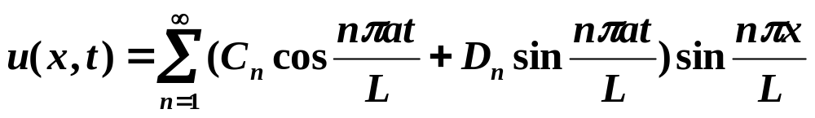
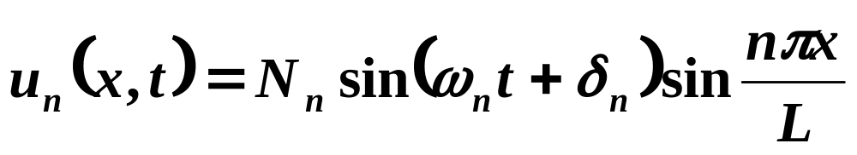
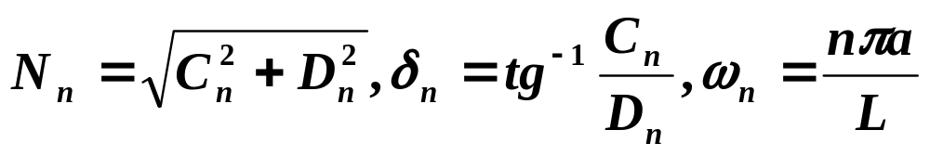
热传导方程分离变量法
对波动方程
n=1
驻波
n=2
n=3
2/17

Slide 3
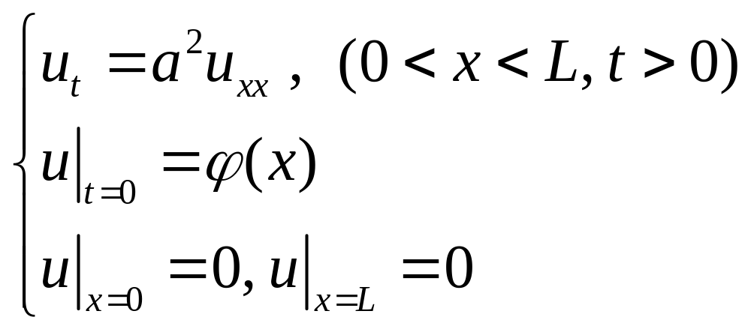
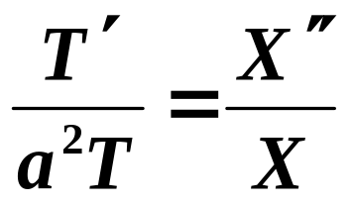
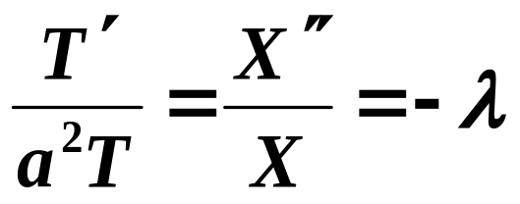

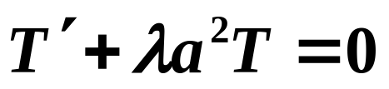
热传导问题
设 u( x, t )=T(t)·X(x)
T’(t) X(x) = a²T(t) X”(x)
令
常微分方程
3/17

Slide 4
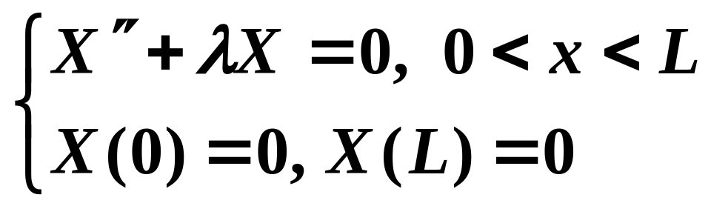
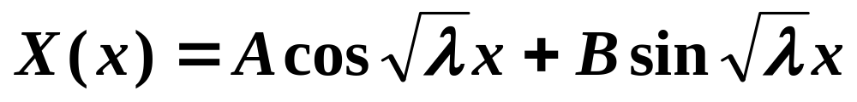
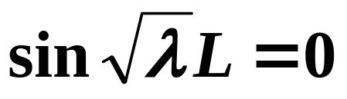
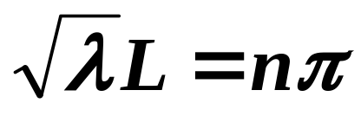
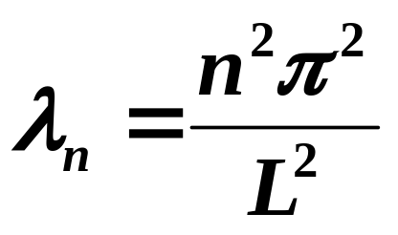
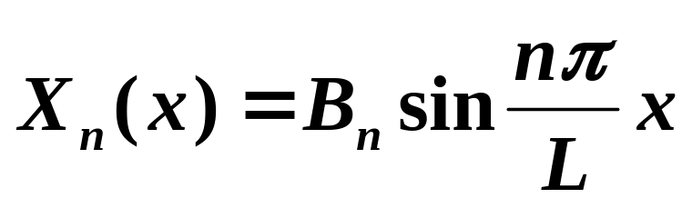
考虑下面的固有值问题
( I )
当 λ≤0时，问题( I )只有零解。
当 λ > 0时，问题( I )的通解为:
由边界条件,
得
( n=1,2,··· )
4/17

Slide 5
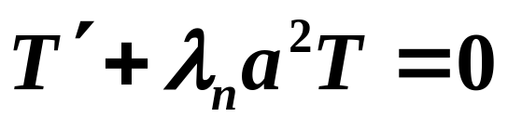
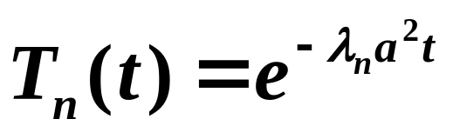
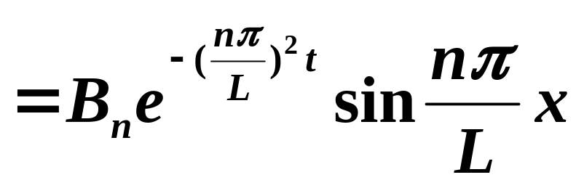
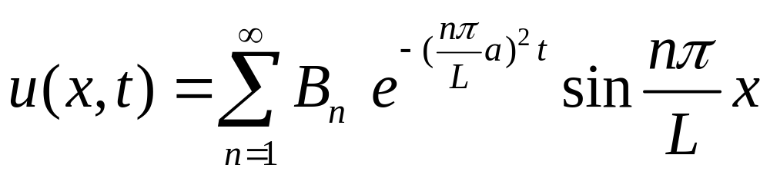
由一阶常微分方程：
有
从而
u_{n}(x, t) = T_{n}(t) X_{n}(x)
？
5/17

Slide 6
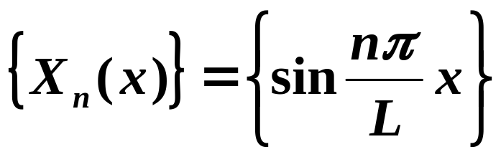
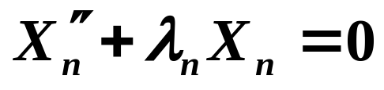
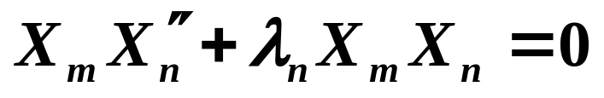
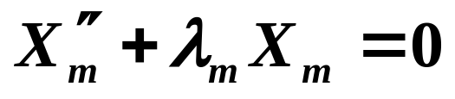
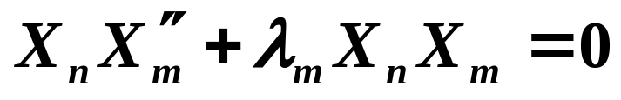
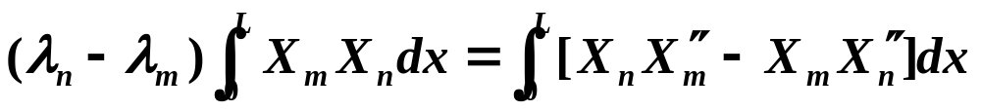
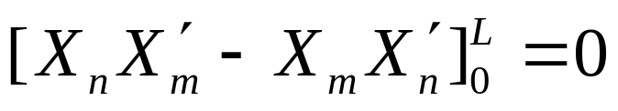
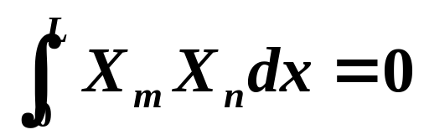
证明
是正交函数系。
固有值问题边界条件
6/17

Slide 7
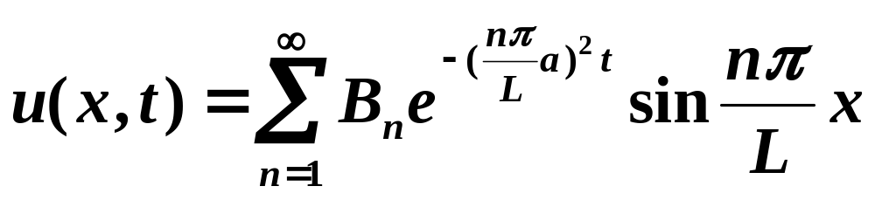
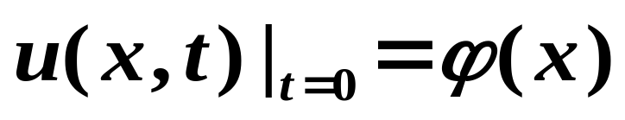
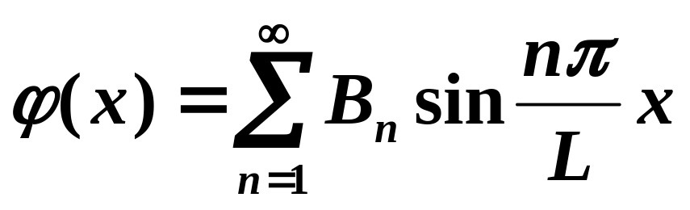
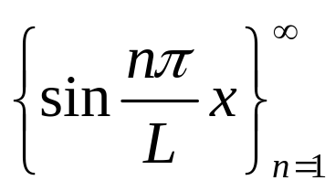
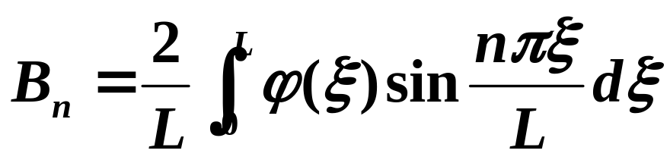
由
和初始条件:
有
由函数系
的正交性，
有
7/17

Slide 8
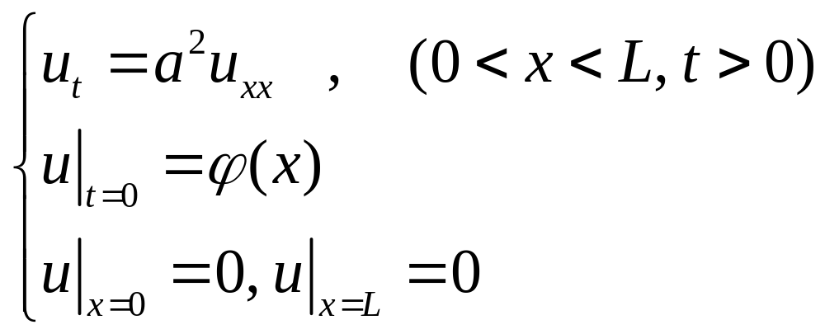
结论:对定解问题
其Fourier解为
其中
8/17

Slide 9
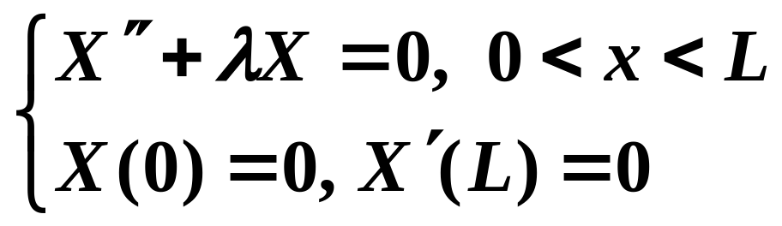
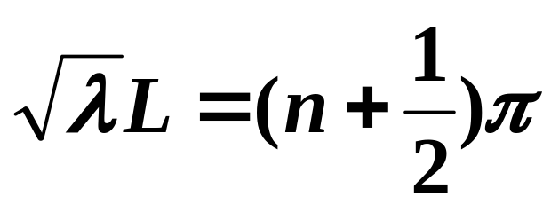
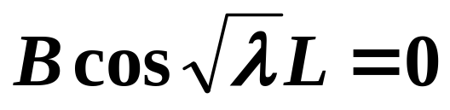
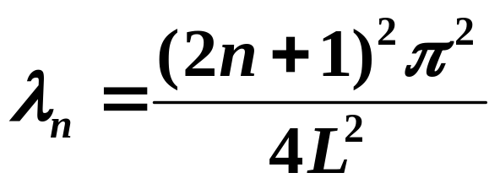
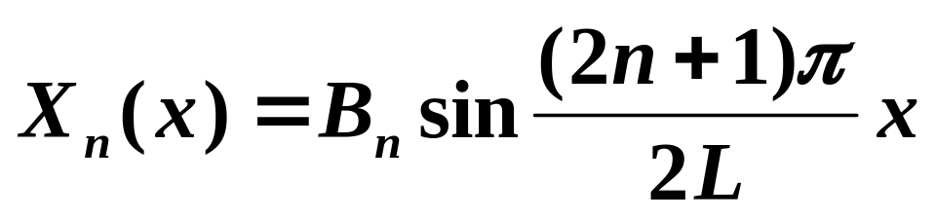
另类边界条件固有值问题
固有值问题II
当 λ≤0时,只有零解。当 λ > 0时
通解:
X(0) = 0
X(L) = 0
A = 0
9/17

Slide 10
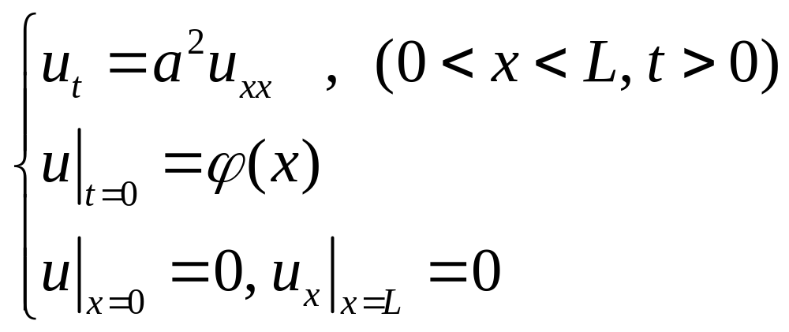
热传导问题II
设 u( x, t )=T(t)·X(x)
T’(t) X(x) = a²T(t) X”(x)
令
常微分方程
10/17

Slide 11

由固下面的有值问题
固有值
固有函数
u_{n}(x, t) = T_{n}(t) X_{n}(x)
11/17

Slide 12
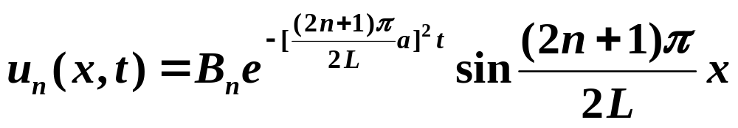
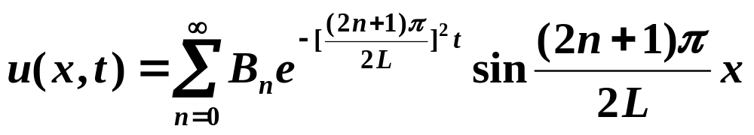
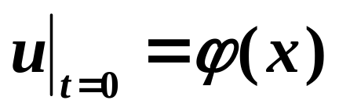
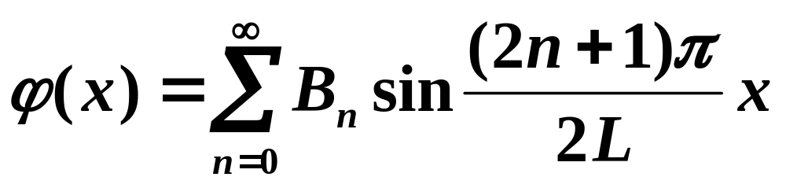
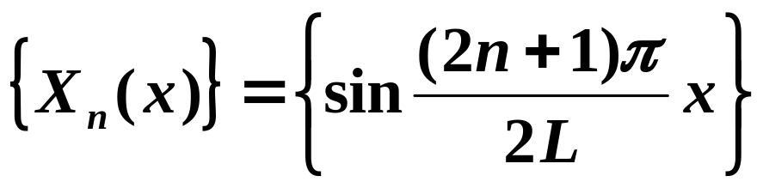
初始条件:
是正交函数系
12/17

Slide 13
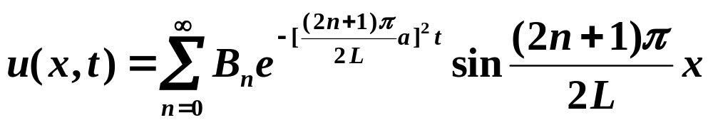
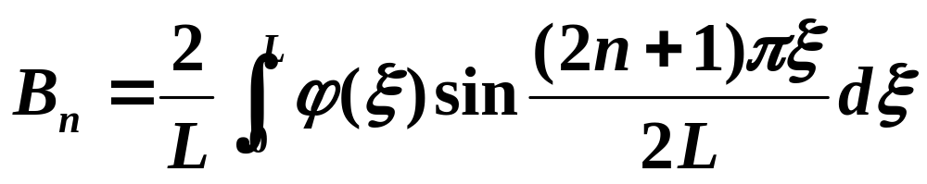
结论:对定解问题
方程的Fourier解
13/17

Slide 14
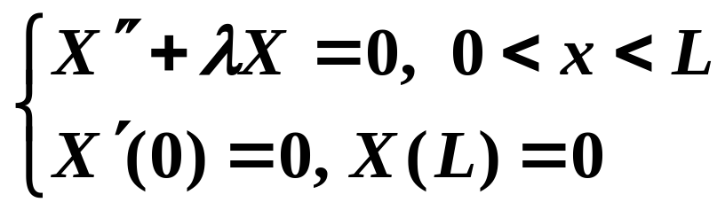
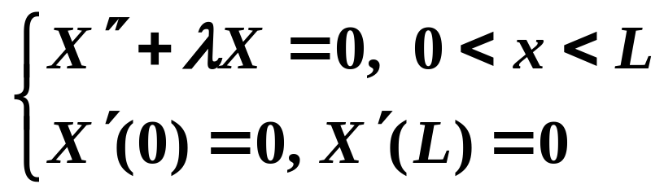
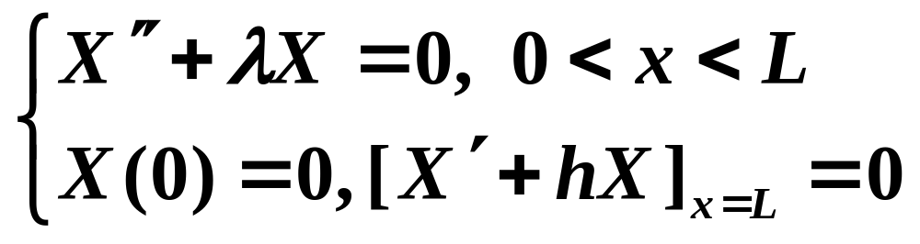
另类边界条件固有值问题
固有值问题
固有值问题
固有值问题
14/17

Slide 15
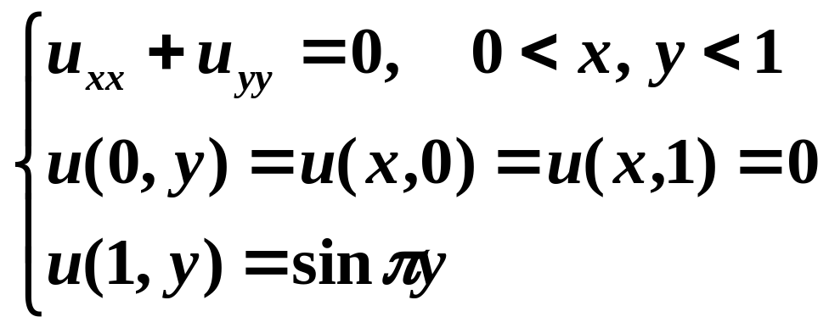
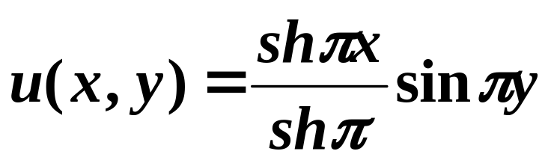
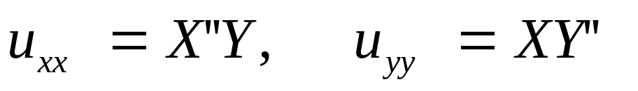

拉普拉斯方程分离变量法
Laplace方程
y
1
x
O
1
准确解:
设 u(x, y) = X(x)·Y(y), 则有
原方程化为:
15/17

Slide 16



令
常微分方程
①
②
16/17

Slide 17







由
Y(0) = 0, Y(1) = 0
由
u(0, y) = 0, u(1, y) =
准确解:
17/17

Slide 18
y
1
x
O
1

